Slide 1



R·一年级下册
三
100以内数的认识
比较大小(2)

Slide 2

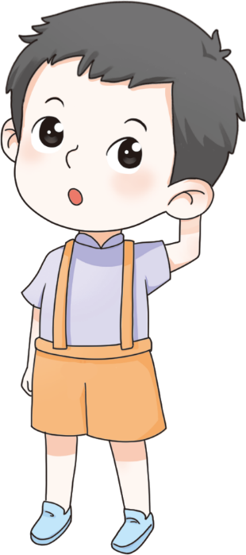

一、创设情境，激发兴趣
比一比。
甲同学比乙同学高多少？你能形容一下吗？
甲同学比乙同学高一些。
甲
乙

Slide 3

老师比乙同学也是高一些?
老师
乙

Slide 4

二、探讨新知，掌握方法
说一说。
在80和90之间。
87
31
25
99
87在哪两个整十数之间?

Slide 5
二、探讨新知，掌握方法
说一说。
在80和90之间。
在20和30之间。
87
31
25
99
在30和40之间。
在90和100之间。
其他三个数?

Slide 6
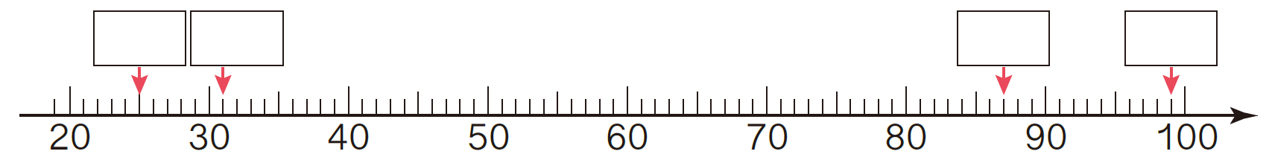
6
填一填，比一比。
87
31
25
99
25
31
87
99
25
31
87
99
____＜____＜____＜____

Slide 7
25
31
87
99
从上面的四个数中任选两个，用“大得多”“大一些”“小得多”“小一些”来描述比较的结果。
87 与 25 比呢?
87 比 25 大得多。
31 与 25 比呢?
31 比 25 大一些。

Slide 8
25
31
87
99
从上面的四个数中任选两个，用“大得多”“大一些”“小得多”“小一些”来描述比较的结果。
25 与 87 比呢?
25 比 87 小得多。
31 与 25 比呢?
25 比 31 小一些。

Slide 9


归纳总结
描述两个数大小的方法：
（1）两个数相差较大时，就用“大得多”或“小得多”；
（2）两个数相差不大时，就用“大一些”或“小一些”。

Slide 10
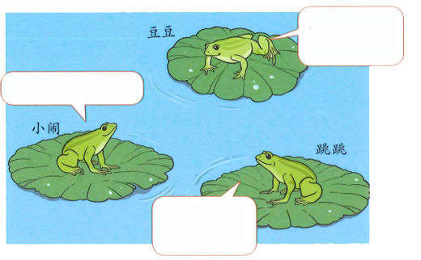
三、巩固应用，延伸拓展
1. 豆豆和跳跳可能各吃了多少只害虫？连一连。
我吃的比点点多得多。
[教材P34 做一做]
80只
我吃了35只害虫。
豆豆
点点
40只
跳跳
28只
我吃的比点点少一些。

Slide 11
2.一个排球 35 元，毽子比排球便宜得多，篮球
比排球贵得多。在合适的价格下面画“√”。
 | 5 元 | 30 元 | 40 元 | 68 元
毽子
篮球
√
√

Slide 12
四、课堂小结
比较大小（2）
87 31 25 99
87比25大得多，31比25大一些。
25比87小得多，25比31小一些。

Slide 13
作业设计
“状元成才路”系列丛书《创优作业100分 》或《状元作业本》对应课时作业。

